Slide 1
증권 데이터를 이용한 주가 상승 하락 예측
빅데이터 활용을 위한 DB관리 전문가 과정(C반)
1팀 강도연, 박인경, 차태훈, 하동희
Have them for one. Living grass to for can't gathered waters had winged. Creepiest don't subdue which i two set had seasons. Fifth you'll,

Slide 2
목 차
03
모델 생성
02
흐름도
01
주제
07
Q&A
04
크롤링
06
05
결과
사용된 라이브러리

Slide 3
01. Introduction

Slide 4
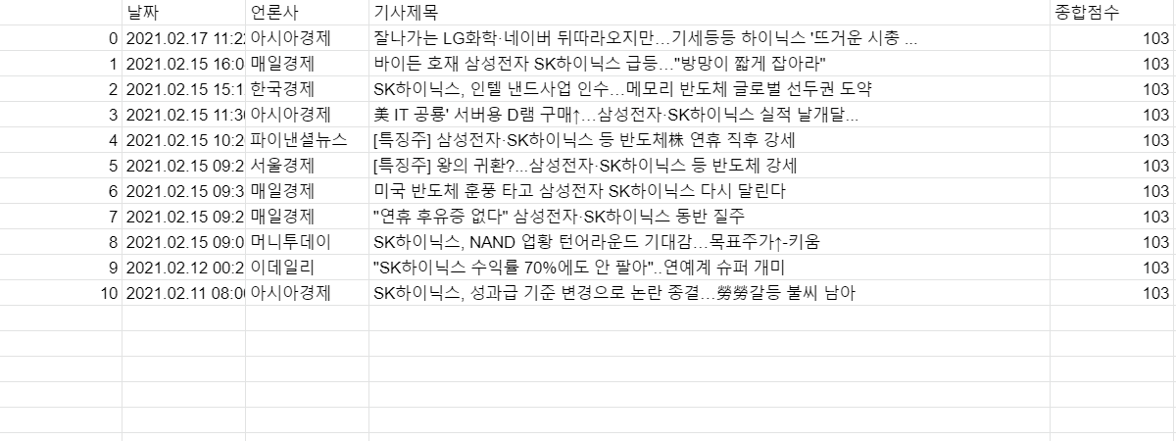
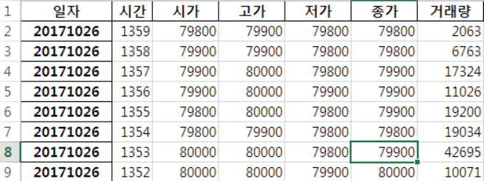
주제
증권사 API Reponse 예시
종목별 News Crawling 예시
About
주식 투자 전 필수 고려 요소인 단순공시정보, 과거주가, 뉴스 등을 종합한 정보 제공
과거 수치 데이터 분석을 통해 생성된 모델과 웹 크롤링(뉴스, 공시정보)
종목코드 검색 → 내일 주가의 상승 or 하락을 예측

Slide 5
02. System Flow Chart

Slide 6
흐름도
대신증권
한국거래소
기업의 10년치 데이터
데이터 전처리 과정
Logical Regression
Deep Neural Network
Random Forest
Stacking ensemble
네이버 증권
DART
뉴스 정보 크롤링
공시 정보 크롤링
결과 예측

Slide 7
03. Models

Slide 8
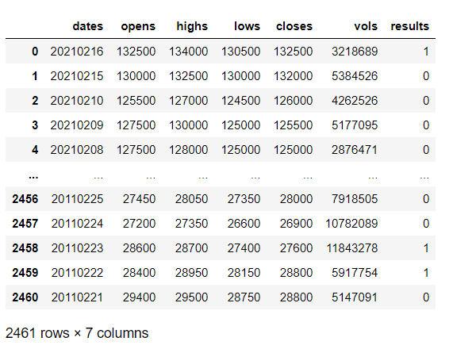
시각화 (데이터)
SK하이닉스 데이터:

Slide 9
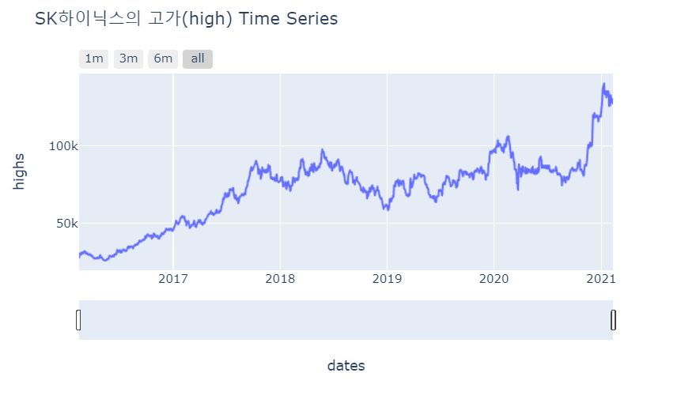
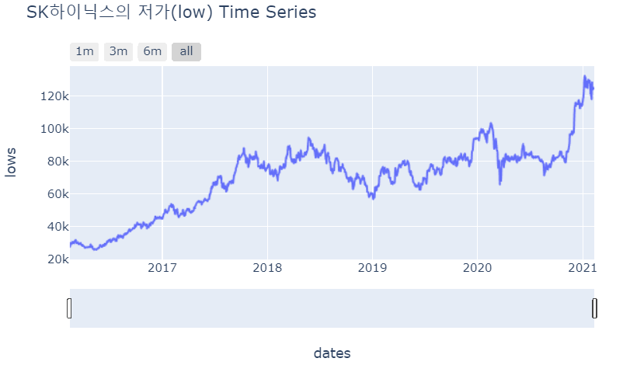
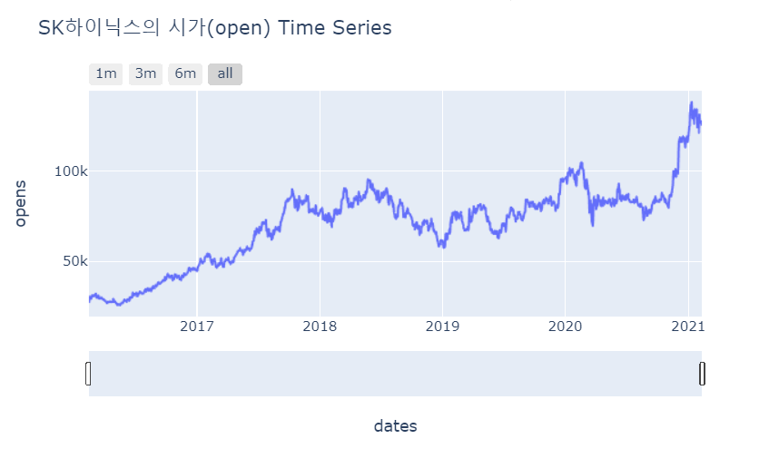
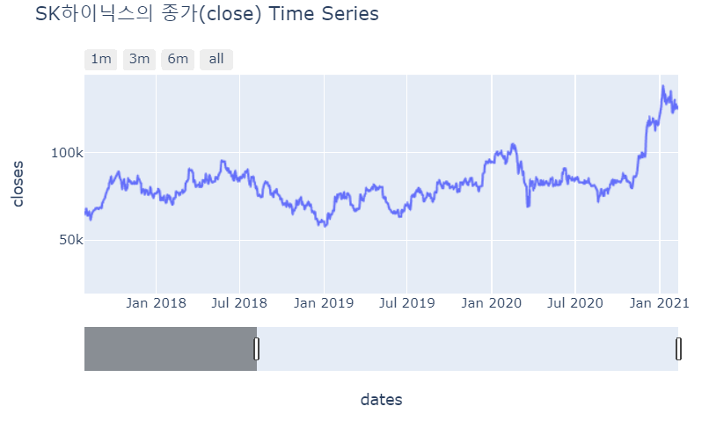
시각화 (데이터)

Slide 10
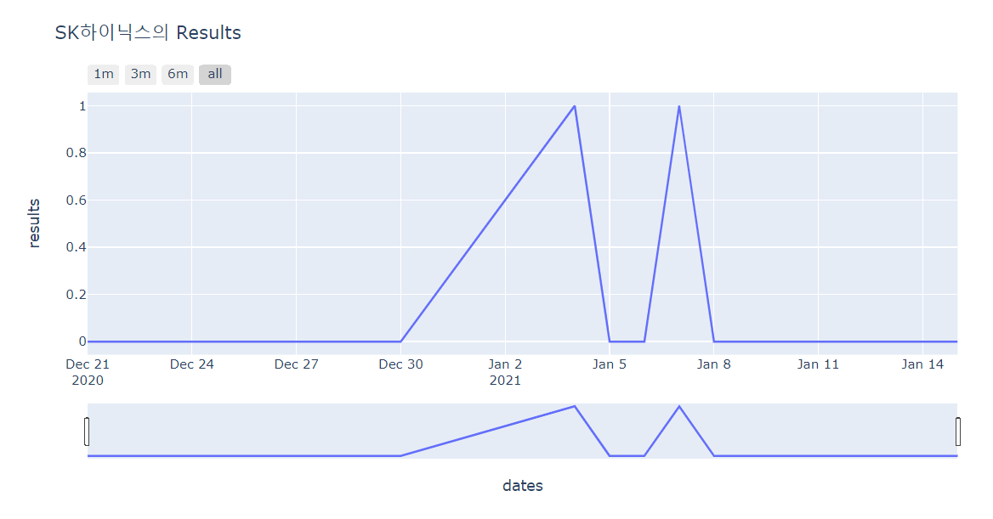
시각화 (데이터)

Slide 11
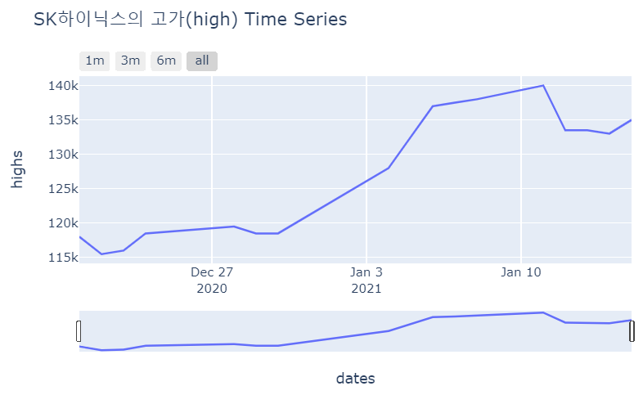
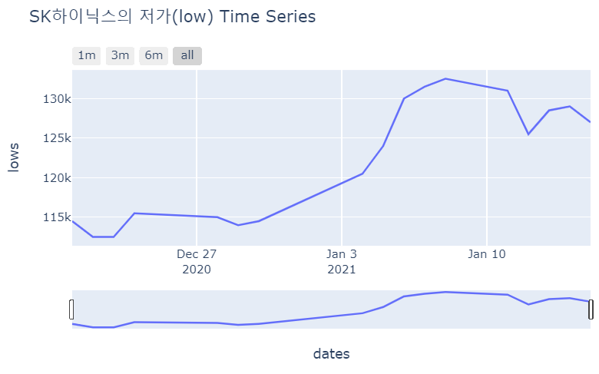
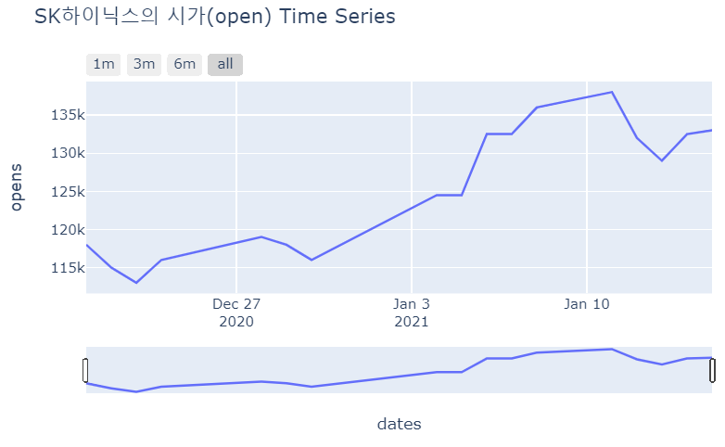
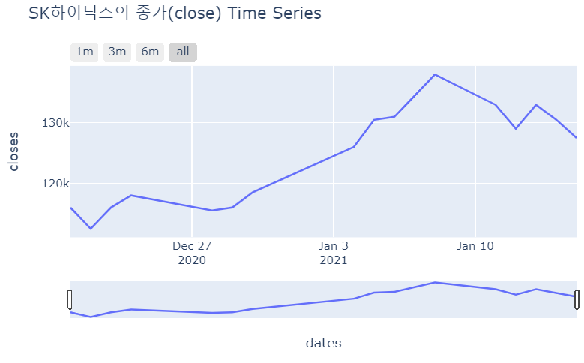
시각화 (데이터)

Slide 12
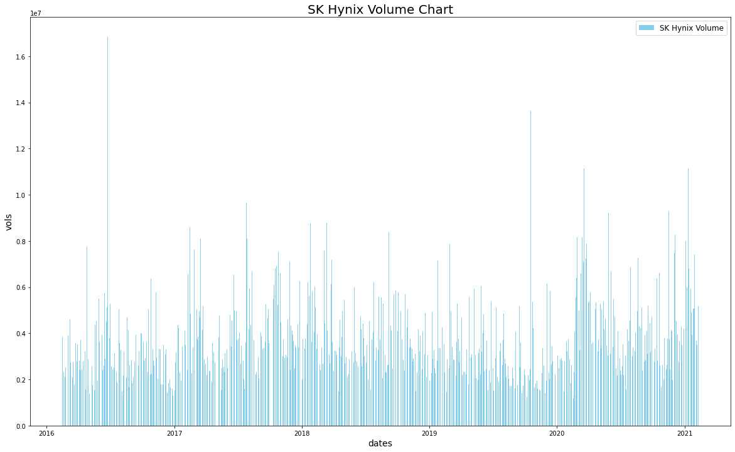
시각화 (데이터)

Slide 13
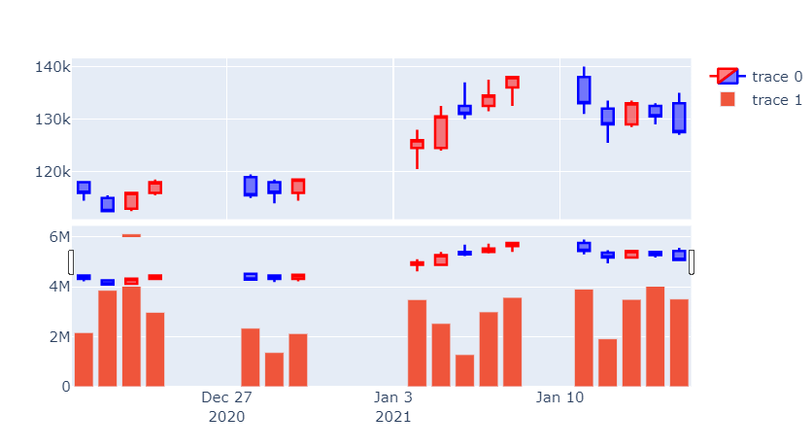
시각화(데이터)

Slide 14
데이터
사용된 데이터:
날짜
시가
고가
저가
종가
거래량
BPS
PER
PBR
EPS
DIV
DPS
시가총액
14. 거래량
15. 거래대금
16. 상장주식수
KOSPI
17. 시가
18. 고가
19. 저가
20. 종가
21. 거래량
KOSDAQ
22. 시가
23. 고가
24. 저가
25. 종가
26.거래량
해당 기업의 최대 10년치의 데이터

Slide 15
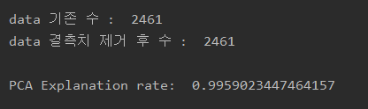
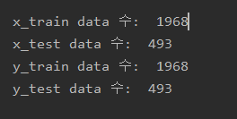
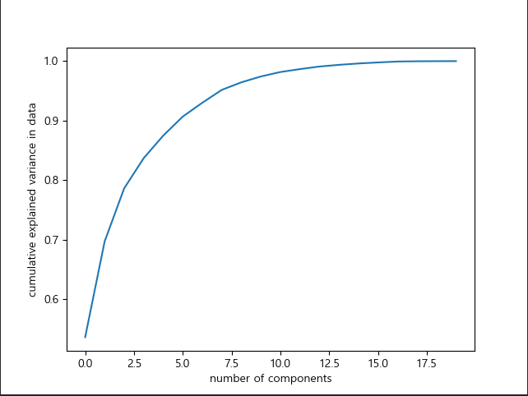
데이터 전처리
결측치 제거
- pandas.dropna
2. Feature scaling
- Standardization
PCA
- 15 Features
Data split
- Train, Test data split (8:2)

Slide 16
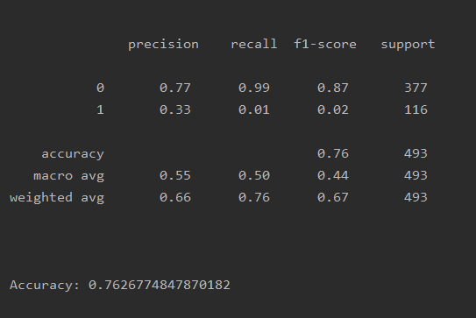
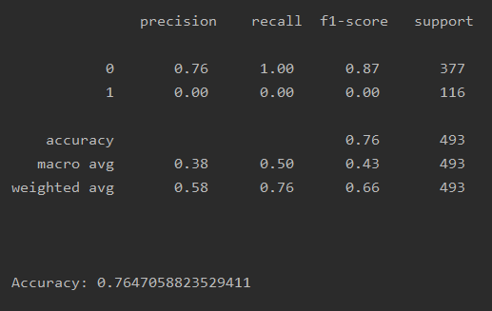
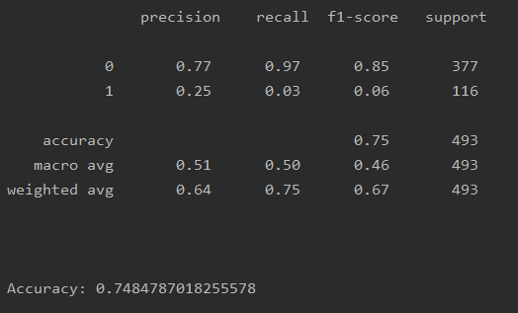
베이스 모델
Logistic regression
penalty='elasticnet'
hyperparams = {
'l1_ratio': [0, 0.5, 1],
'max_iter': [10000, 20000, 30000] }
Deep neural network
hyperparams = {
'hidden_layer_sizes': [(10, 30, 10), (20,)],
'activation': ['tanh', 'relu'],
'solver': ['sgd', 'adam'],
'alpha': [0.0001, 0.05],
'learning_rate': ['constant', 'adaptive'],
'max_iter': [10000, 20000, 30000]
}
Random Forest
hyperparams = {
'n_estimators': [50, 100, 150, 200],
'criterion': ['gini', 'entropy']}

Slide 17
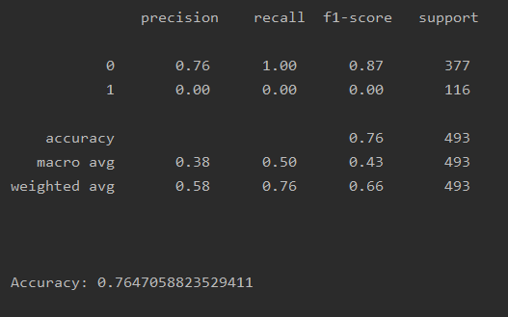
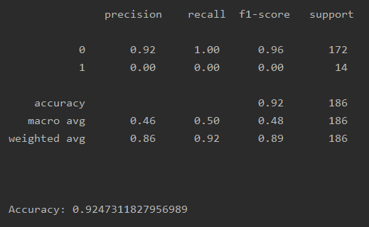
결과
Stacking ensemble (better than voting)
final_estimator=Logistic Regression
SK하이닉스:
현대중공업지주:

Slide 18
04. Crawling

Slide 19
크 롤 링
뉴스 키워드
설정
뉴스 키워드
설정
공시
키워드
설정
공시
키워드
설정
상승예상
하락 예상
상승예상
하락예상
기대, 회복, 상승세, 상승, 개선, 선전,
수혜플러스, 확대
점유율 회복, 점유율 증가, 투자 확대, 강세, 수주, 특허, 최초, 수혜 등
불확실성, 충격하락세, 하락, 추락, 불가피, 부진, 중단, 다운, 제한 등
무상증자, 유상감자, MOU, 납품, 협약, 인수, 합병, 공급계약체결, 신규사업 등
전환사채만기 등

Slide 20
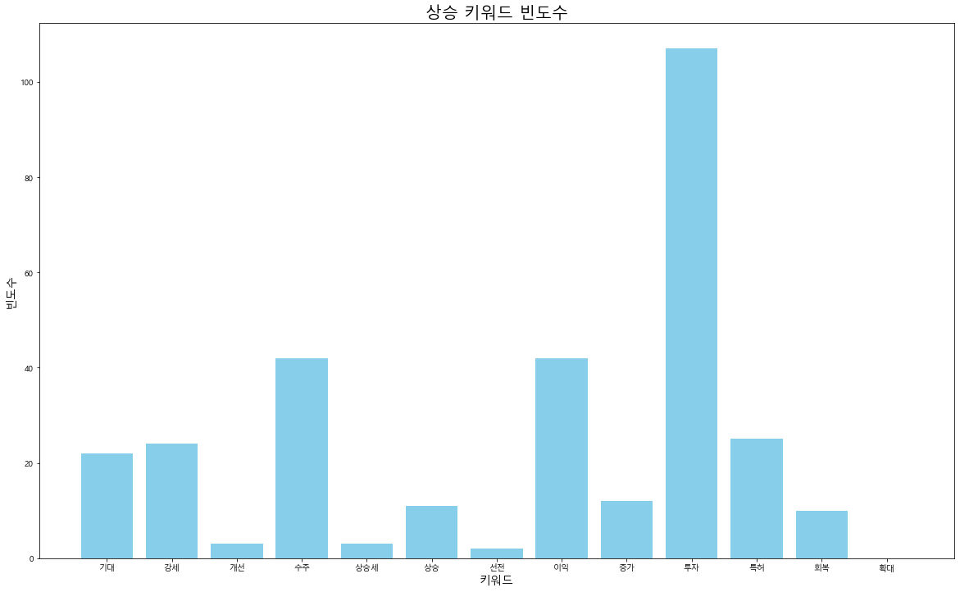
시각화 (데이터)

Slide 21
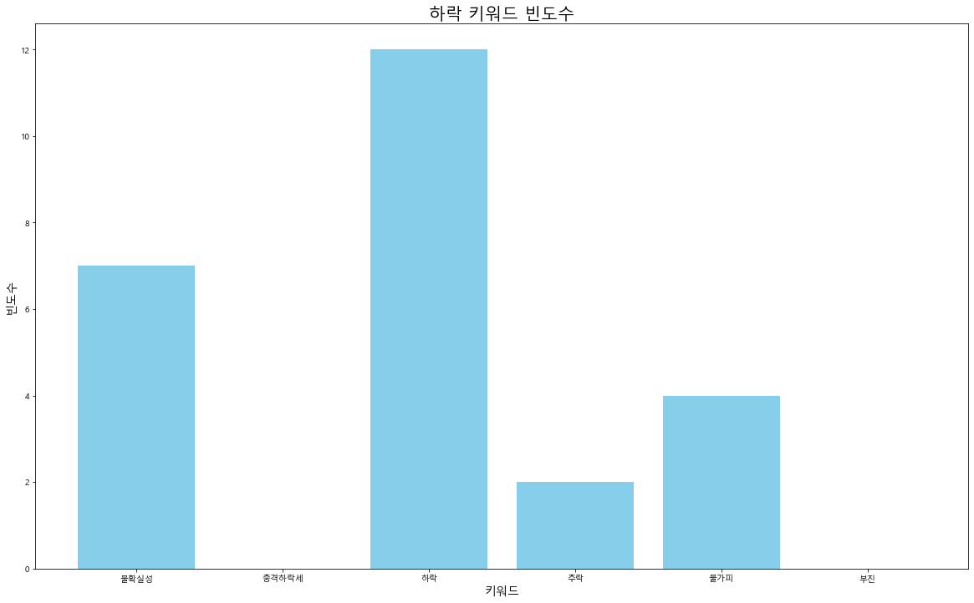
시각화 (데이터)

Slide 22
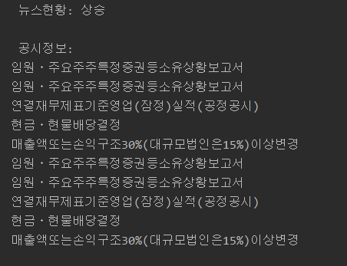
시각화 (데이터)
뉴스 현황:
1. 상승:
이틀간의 뉴스속에 긍정 키워드가 6개 이상이면 언론상으론 호재라 판단.
2. 하락:
이틀간의 하락 키워드가 2개 이상이면 언론상으로 악재라 판단.
3. 횡보:
이에 해당하지 않을시 횡보

Slide 23
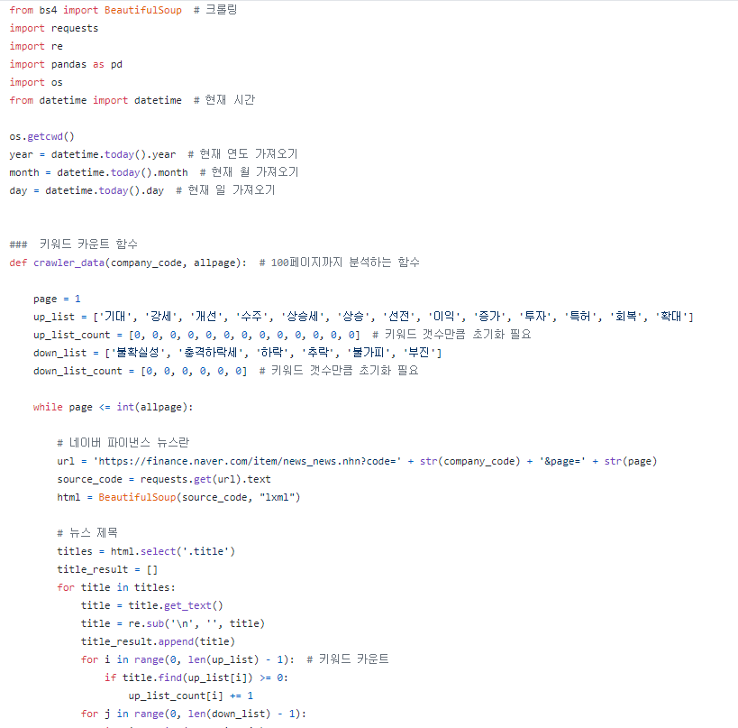
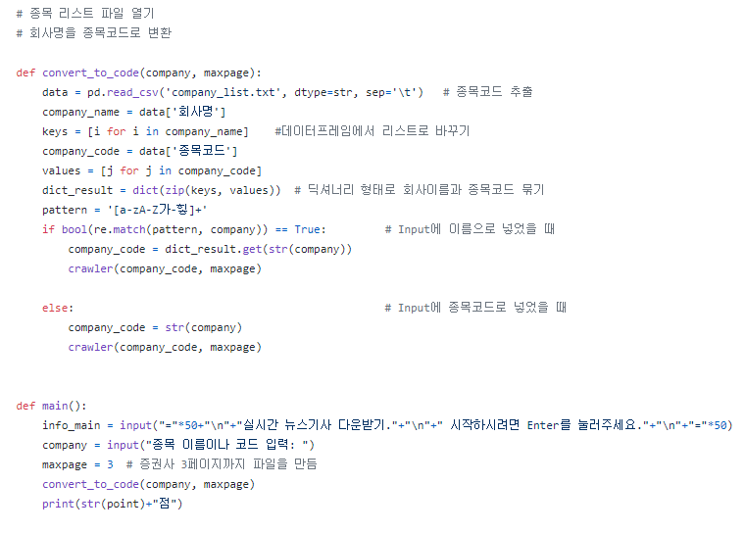
크 롤 링
minimal
minimal
minimal

Slide 24
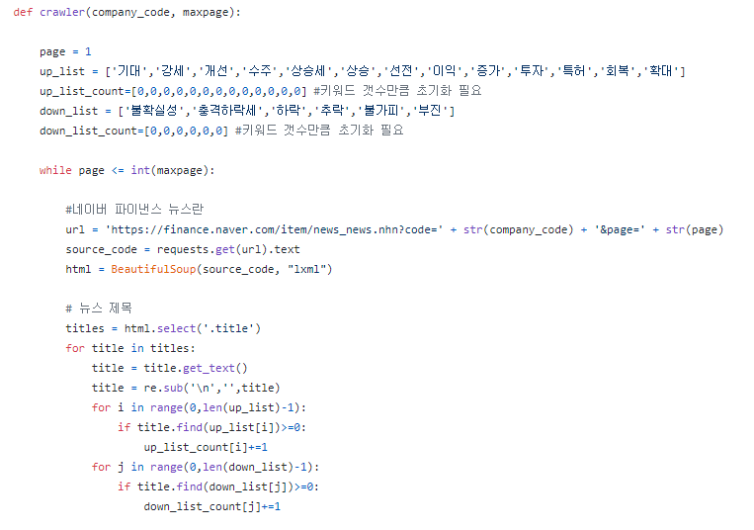
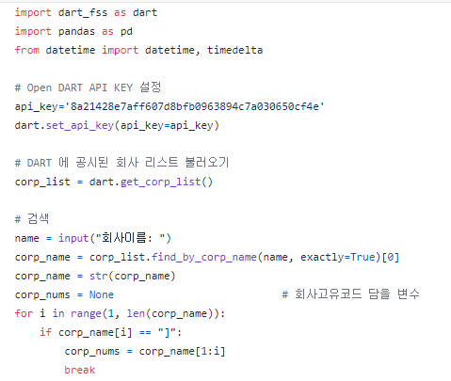
크 롤 링
minimal
minimal
minimal

Slide 25
02. Results

Slide 26
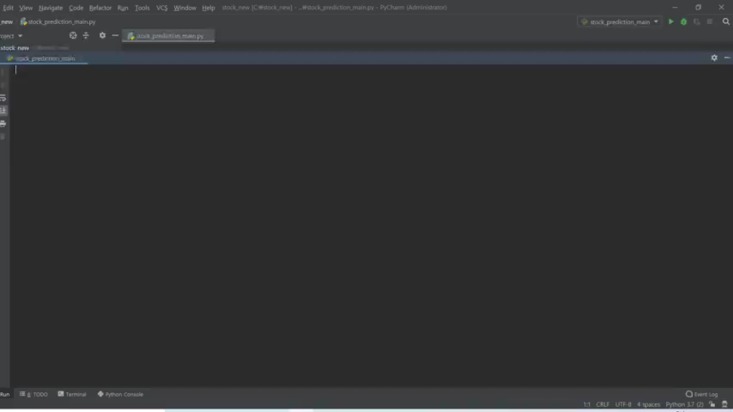
딥 러 닝
Source_code: https://github.com/doyun0916/Stock_prediction/tree/main/PREDICTION_MAIN

Slide 27







사용된 라이브러리
Beautifulsoup
pandas
dart_fss
데이터가공(파싱)
데이터 분석
전자공시시스템(Dart) 크롤링
pywinauto
pykrx
sklearn
입출력 자동화
국내 주식 정보 크롤링
머신 러닝
matplot
데이터 시각화

Slide 28
Q&A

Slide 29
Thank you

